Slide 1

AJUDE MAIS
Apresentação dos Resultados da Iteração 03

Slide 2
Agenda
Itens planejados para iteração
Itens entregues na iteração
Itens apresentados na iteração
Validação do produto
Métricas da iteração
Lições aprendidas da iteração

Slide 3
Itens Planejados
Realizar doação de forma avulsa
Gerenciamento de campanhas

Slide 4
Itens Entregues
Realizar doação de forma avulsa
Gerenciamento de campanhas

Slide 5
Itens Apresentados
Realizar doação de forma avulsa
Gerenciamento de campanhas

Slide 6
Validação do Produto
OK!

Slide 7
Métricas – Taiga (Burndown)

Slide 8
Métricas - Issues registradas na iteração

Slide 9
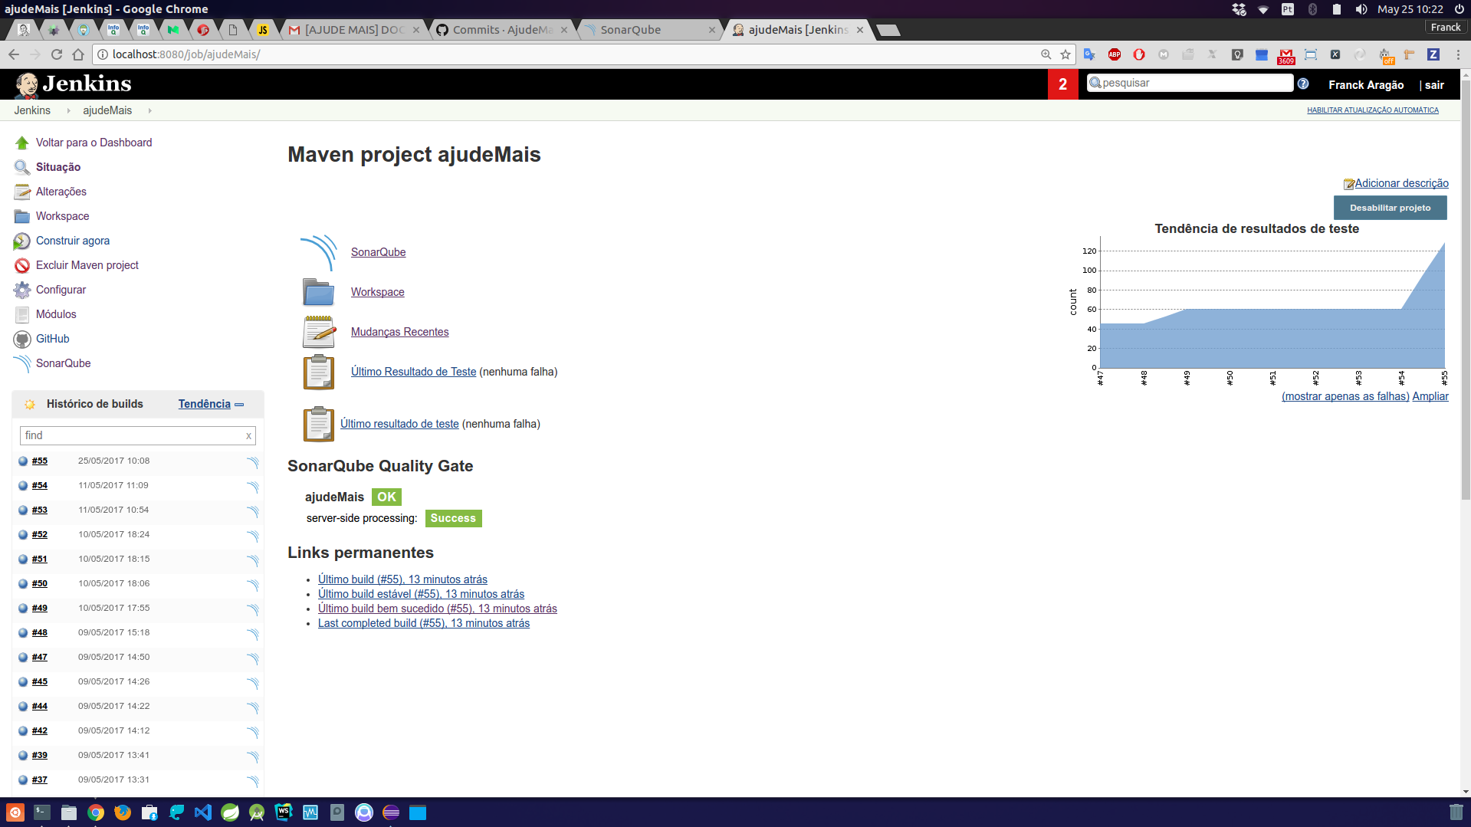
Métricas - Jenkins Tendência de Testes e histôrico de builds

Slide 10
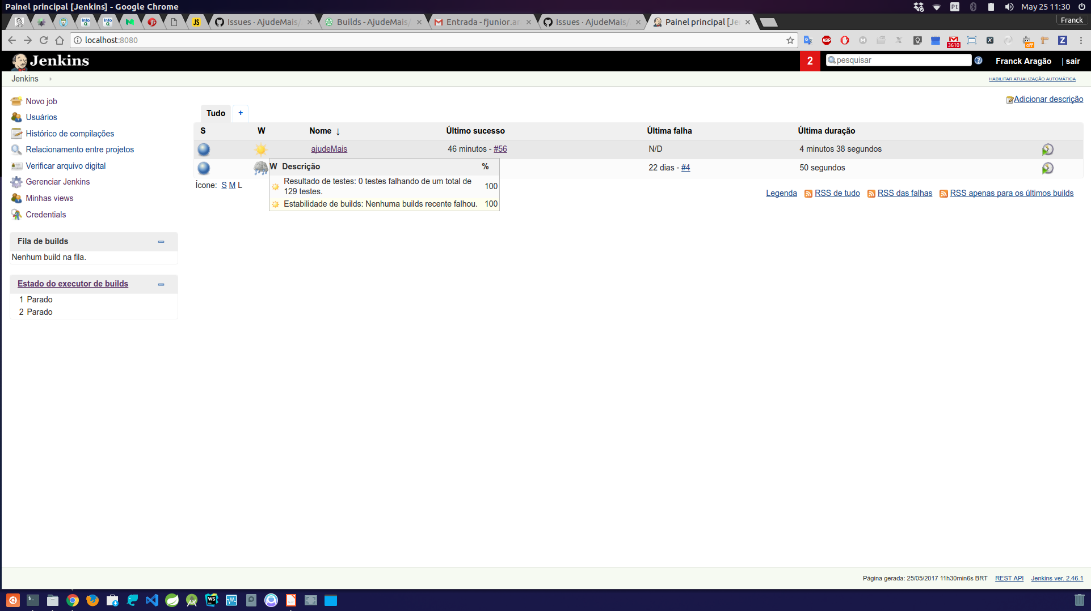
Métricas - Jenkins Estado ciclomático

Slide 11
Métricas – Histórico de builds Travis-CI
https://travis-ci.org/AjudeMais/AjudeMais/builds

Slide 12
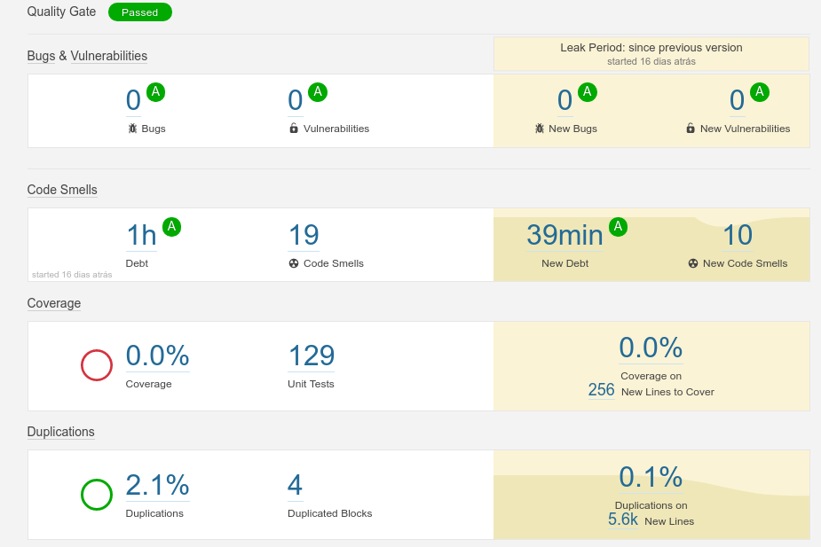
Métricas – SONAR

Slide 13
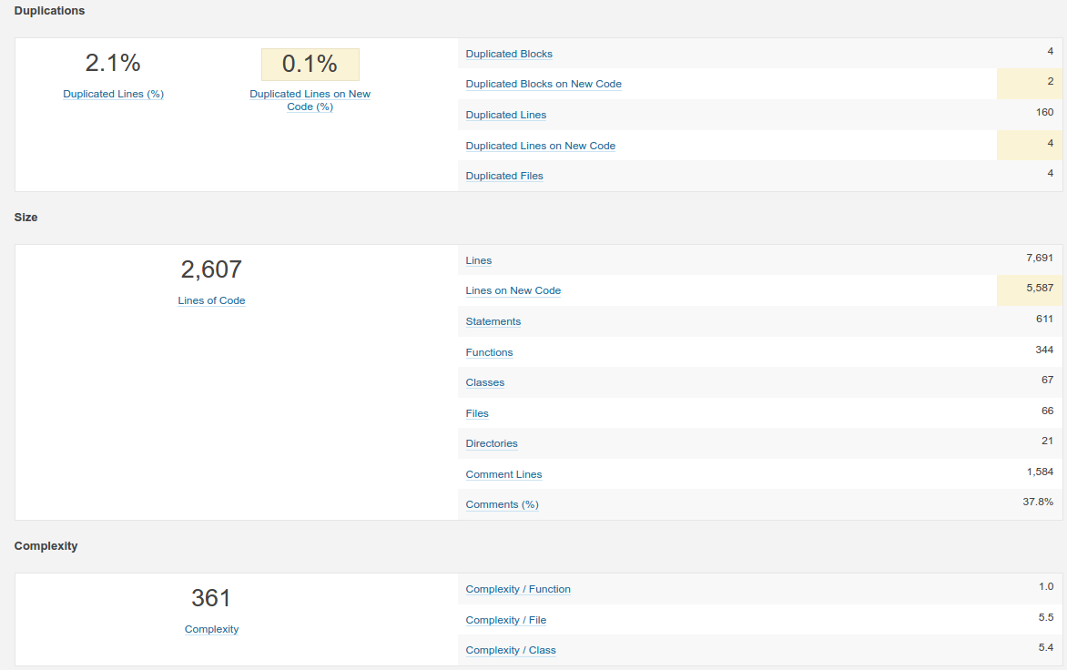
Métricas – SONAR

Slide 14
Demais métricas
https://github.com/AjudeMais/AjudeMais/tree/development/Sistema/002-Implementacao/ajudeMais-ws

Slide 15
Lições aprendidas
Mesmas lições da iteração passada;
Testes manuais não devem ser realizados pelo; membro que implementou a funcionalidade;
Definir no planejamento o que cada membro da Equipe vai fazer durante a sprint;
Melhorar comprometimento com a qualidade do produto;
Manter repositório atualizado.

